Slide 1
P R E Z A N T I M
Assistant over internal documents
Një sistem RAG që lexon dokumentet e brendshme dhe përgjigjet me burim —
jo me hamendje.

Slide 2
P Ë R M B A J T J A
Gjashtë fazat e projektit
01
Problemi
Identifikimi i nevojës dhe qëllimit të projektit.
02
Planifikimi
Aktorët,dhe fazat që do ndiqen.
03
Analiza
Teknologjitë, arkitektura,kerkesat e projektit dhe flow-i i sistemit.
04
Dizajni
Struktura e ndërfaqes së përdoruesit.
05
Zhvillimi
Implementimi real i sistemit.
06
Testimi
Verifikimi që sistemi funksionon si duhet.

Slide 3
01 — FAZA 1
Identifikimi i Problemit
Çfarë është assistant over internal documents?
Problemet e identifikuara:
Një sistem RAG =Retrieval-Augmented Generation që lejon ngarkimin e dokumenteve të brendshme si PDF, Markdown dhe pyetje mbi to në gjuhë natyrale. Përgjigjet nuk shpiken nga modeli por mbështeten direkt në pjesë specifike të dokumenteve me burimit.
A
Informacion i shpërndarë
Punonjësit humbin kohë duke kërkuar nëpër shumë dokumente.
Pse une e krijova?
E krijova për të ndihmuar punonjësit të gjejnë shpejt informacionin në dokumentet e kompanisë. Sistemi përdor RAG për të dhënë përgjigje të sakta, të bazuara në dokumente dhe me burim të verifikueshëm, duke reduktuar gabimet dhe konfuzionin mes versioneve
B
Konflikte mes versioneve
Ndryshojne dokumentave ne baze te viteve.
C
Mungesë te dhenash
Nuk dihet nga cili dokument/version vjen përgjigja.

Slide 4
02 — FAZA 2
Planifikimi
Kerkesat e projektit:
Frontend:
Mundësi për ngarkimin e dokumenteve PDF dhe Markdown.
Kuti kërkimi/chat-i për të bërë pyetje.
Shfaqja e përgjigjes së bashku me dokumentin burim, pjesën përkatëse të tekstit dhe datën/versionin.
Backend: 4. Ruajtja e dokumenteve origjinale. 5. Nxjerrja dhe ndarja e tekstit në pjesë (chunks). 6. Krijimi dhe ruajtja e embeddings me metadata. 7. Kërkimi i pjesëve më të përshtatshme për çdo pyetje. 8. Gjenerimi i përgjigjeve vetëm nga informacioni i gjetur në dokumente. 9. Ruajtja e versionit dhe datës për çdo pjesë të dokumentit. 10. Identifikimi i konflikteve midis versioneve të ndryshme. 11. Shfaqja e burimeve të ndryshme kur dokumentet japin përgjigje kontradiktore. 12. Mundësia për të shënuar një dokument si të vjetëruar dhe për ta përjashtuar nga përgjigjet e ardhshme.
Aktorët e projektit:
Zhvilluesi Analizë, dizajn, zhvillim, testim
Perdoruesit Ngarkon dokumente, bën pyetje
Administrator dokumentesh Menaxhon versionet

Slide 5
03 — FAZA 3
Analiza — Teknologjitë
KOMPONENTI
TEKNOLOGJIA
PËRSHKRIMI
Backend
FastAPI
Dokumentim automatik, Python modern
Frontend
React + TypeScript
Frontend interaktiv, të organizuar dhe të sigurt
Stilimi
Tailwind CSS
Pamje profesionale
Embeddings
Gemini embedding-001
Kthen tekstin në vektorë, falas
LLM
Gemini 3.6-flash
Gjeneron përgjigjet finale, i shpejtë
Vector DB
ChromaDB
Ruan vektorët e dokumenteve, i integruar (embedded), pa server shtesë
Metadata DB
SQLite
E lehtë, zero konfigurim
Ekstraktim teksti
pdfplumber
Trajton layout komplekse PDF
Chunk
tiktoken
Numërim i saktë i token-ave

Slide 6
03 — FAZA 3
Arkitektura dhe Flow-i i Sistemit
FASTAPI BACKEND
REACT
Document Processor
Vector Store
LLM Service
Frontend
→
ekstraktim + chunking
ChromaDB
Gemini API
SQLite (metadata) · ChromaDB (vektorë) · Gemini (falas)
Rrjedha e punës
01
Ngarkimi I PDF/Markdown → ekstraktim teksti → ndarje në chunks
02
Çdo chunk → embedding (Gemini) → ruhet në ChromaDB; metadata → SQLite
03
Pyetja =kërkohen chunks më të ngjashme në ChromaDB
04
Chunks relevante → Gemini si kontekst → përgjigje e bazuar në to
05
Frontendi shfaq përgjigjen bashkë me burimet

Slide 7
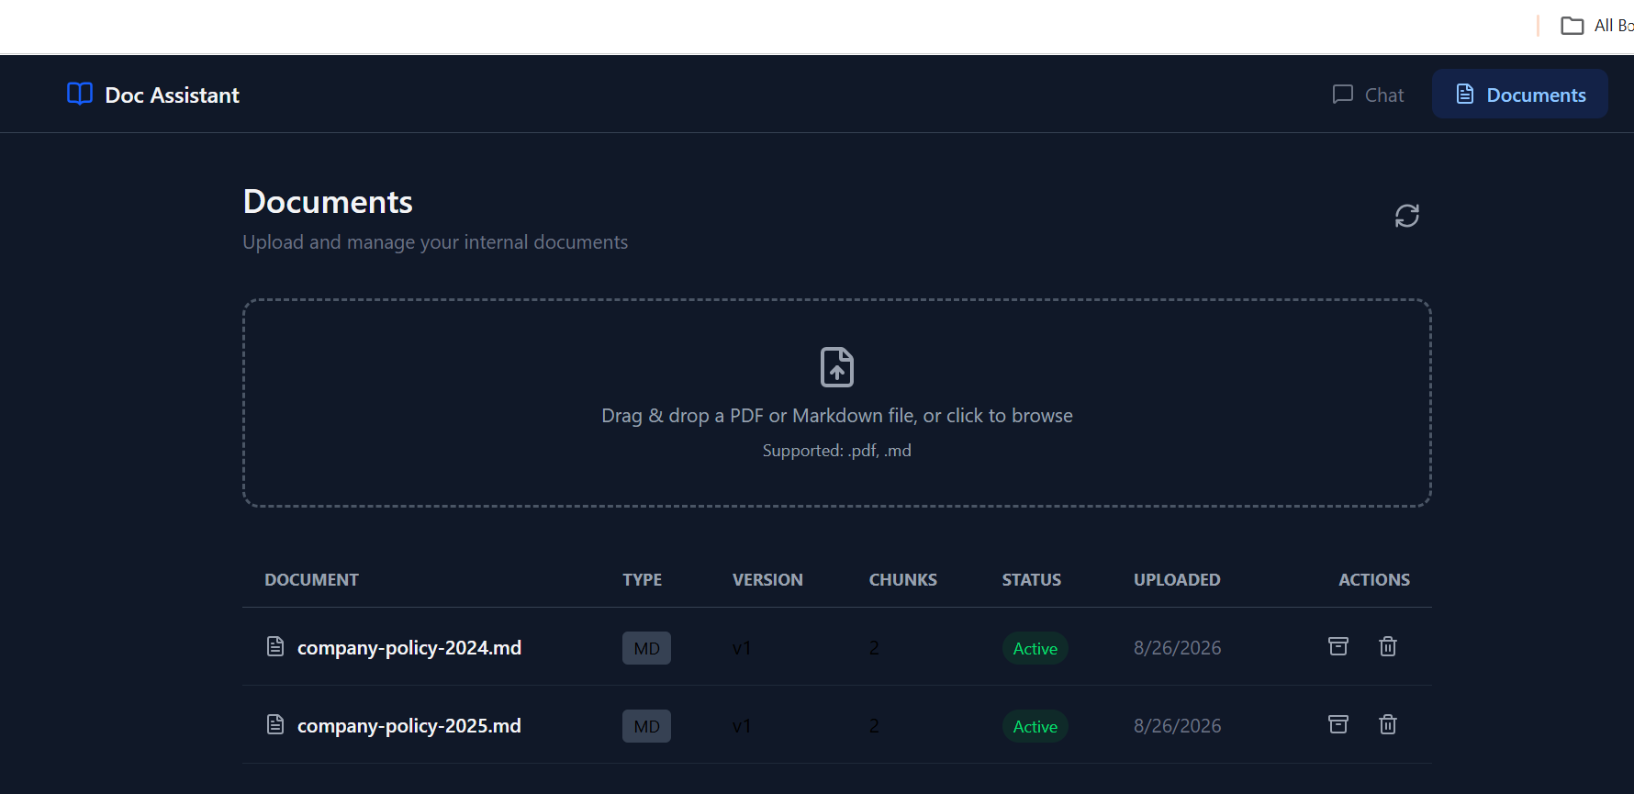
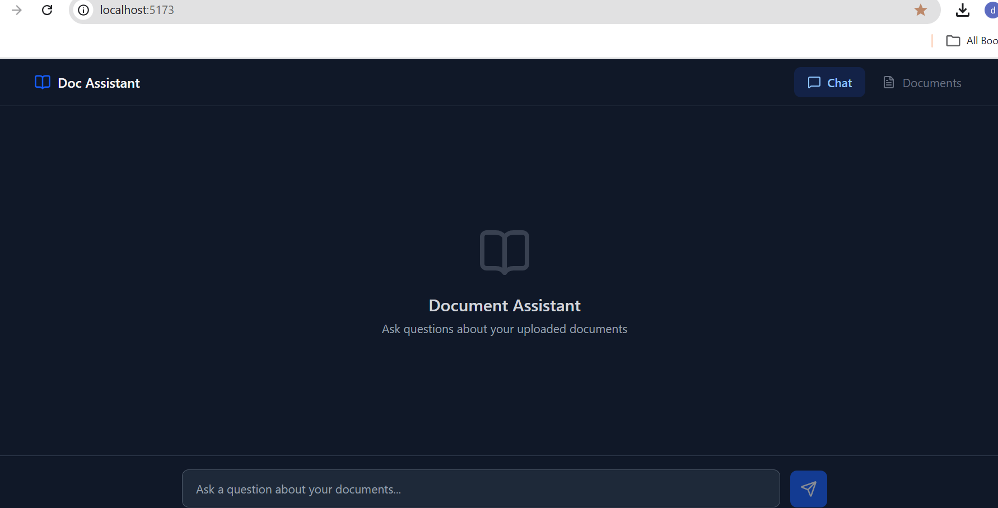
04 — FAZA 4
Dizajni
Ndërfaqja përbëhet nga dy pamje kryesore, të aksesueshme nga një navbar i thjeshtë.
Documents
Chat
Zona e ngarkimit të dokumenteve (drag-and-drop) dhe menaxhimi i tyre — versionim, shënim si i vjetëruar, fshirje.
Fusha e bisedës ku përdoruesi shkruan pyetje dhe merr përgjigje me burime të cituara.

Slide 8
05 — FAZA 5
Zhvillimi
Çfarë u implementua
Endpoints kryesore të API-t
01
Backend (FastAPI)
POST
/api/documents/upload
Ngarkon PDF/Markdown
Endpoints për dokumente dhe chat
02
Procesim dokumentesh
GET
/api/documents
Liston dokumentet
Ekstraktim teksti + ndarje në chunks
PATCH
/api/documents/{id}
Përditëson (outdated)
03
Integrim me Gemini
Embeddings dhe gjenerim përgjigjesh
DELETE
/api/documents/{id}
Fshin dokumentin
04
Ruajtje të dhënash
POST
/api/chat
Bën një pyetje
SQLite (metadata) + ChromaDB (vektorë)
GET
/api/health
Statusi i sistemit
05
Frontend (React+TS+Tailwind)
Dy pamje: Chat dhe Documents

Slide 9
6 — FAZA6
Testimi
Ngarkimi I dokumentave:
Kur behet dokumenti I vjeteruar:

Slide 10
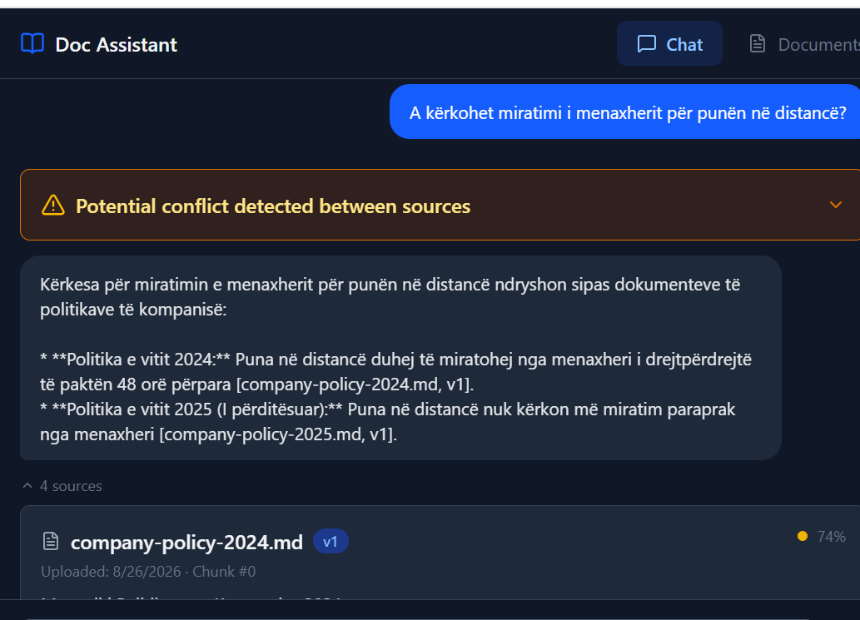
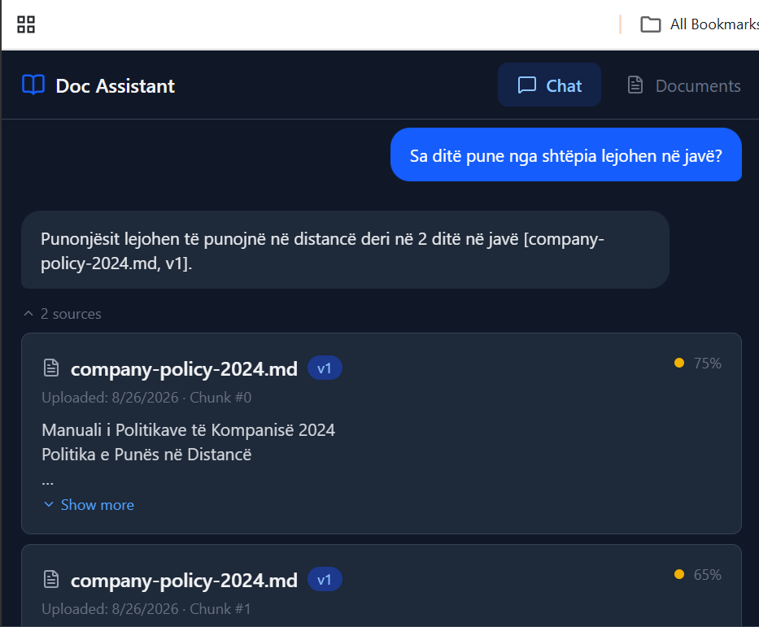
6 — FAZA6
Testimi

Slide 11
06
Faleminderit!

